Slide 1


TRABALHO A3 Programação e Soluções Computacionais
TEMA: Serviços de Barbearia
UNA BARBER
PROFESSORA: Rafaela Moreira
ALUNOS:
*Gabriel Vitor Monteiro dos Santos - RA: 42415372
*Guilherme Morelo - RA: 42413758
*Lucas Matos de Souza - RA: 42414141
*Cauã de Souza Miranda - RA: 324116625
*Cássio Oliveira Souza Diniz - RA: 324115150

Slide 2


INTRODUÇÃO e MOTIVAÇÃO
Nosso trabalho apresenta um sistema de agendamento destinado á uma barbearia, abordando a concepção de como funcionaria os processos para agendar e escolher o tipo de serviço que for de maior agrado aos clientes, tudo isso de forma remota e prática, tudo isso como uma forma de modernizar e melhorar a organização e eficácia dos serviços prestados dentro das barbearias. O sistema aborda desde a criação de perfis de clientes e serviços até o gerenciamento de agendamentos e formas de pagamento, proporcionando uma interface interativa para clientes e barbeiros.
Neste contexto das barbearias, a gestão eficaz de agendamentos é essencial para proporcionar uma experiência mais clara aos clientes e otimizar o trabalho dos profissionais do local, essa questão frequentemente gera desafios e conflitos em nosso cotidiano, por esses e outros “N motivos” decidimos desenvolver este sistema voltado á este tipo de serviço.

Slide 3

DESENVOLVIMENTO
O sistema é composto por várias classes que modelam diferentes aspectos da barbearia. A classe Cliente armazena informações básicas como nome e telefone. A classe Servico define os serviços oferecidos, com código, descrição e preço. A ListaServicos mantém um catálogo desses serviços, enquanto ListaFormasPagamento gerencia as formas de pagamento disponíveis, como dinheiro, cartão de crédito, cartão de débito e Pix.
Para o gerenciamento dos horários e dos barbeiros, as classes Horario e Barbeiro fornecem listas de horários e nomes dos barbeiros disponíveis. A classe Agenda é responsável por armazenar os agendamentos em uma matriz, facilitando a verificação de horários e barbeiros disponíveis e a marcação ou desmarcação de compromissos.
O processo de agendamento é facilitado pela classe Agendamento, que agrega informações do cliente, horário, dia, serviços escolhidos, barbeiro e forma de pagamento. A interface para clientes (ClienteInterface) e barbeiros (BarbeiroInterface) permite a interação com o sistema, oferecendo menus para visualizar serviços, agendar ou desmarcar horários, e gerar relatórios diários.

Slide 4

RESULTADOS
A implementação do sistema resultou em uma aplicação funcional que atende às necessidades da barbearia para a qual foi desenvolvida. O sistema permite aos clientes visualizar os serviços disponíveis, selecionar horários, escolher barbeiros e formas de pagamento, e confirmar agendamentos. Também possibilita aos barbeiros verificar agendamentos, desmarcar compromissos e gerar relatórios diários, incluindo receita total e agendamentos realizados ou desmarcados.
O relatório diário, gerado pela classe RelatorioDiario, oferece uma visão clara dos agendamentos e das receitas, auxiliando na gestão financeira e operacional da barbearia. A autenticação básica, implementada na classe Autenticacao, garante que apenas usuários autorizados possam acessar as funcionalidades do sistema, diferenciando entre clientes e barbeiros.

Slide 5

CONSIDERAÇÕES FINAIS
Este sistema de agendamento para barbearia demonstra como a automação e a digitalização podem melhorar a eficiência e a organização em estabelecimentos de serviços. Embora o sistema atenda bem às necessidades básicas, futuras melhorias poderiam incluir a integração com sistemas de pagamento online, notificações automatizadas para clientes e barbeiros, e uma interface gráfica mais amigável.
A modularidade do código facilita a manutenção e a expansão, permitindo adicionar novos serviços, formas de pagamento ou funcionalidades sem grandes modificações na estrutura existente. Em resumo, o projeto exemplifica uma solução prática e eficaz para a gestão de agendamentos em barbearias, com potencial para ser adaptado a outros tipos de negócios que necessitam de gerenciamento de horários e serviços.

Slide 6
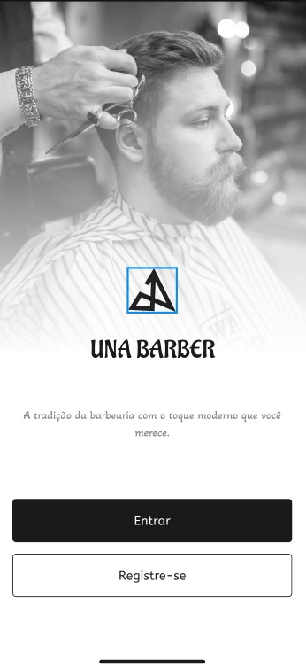
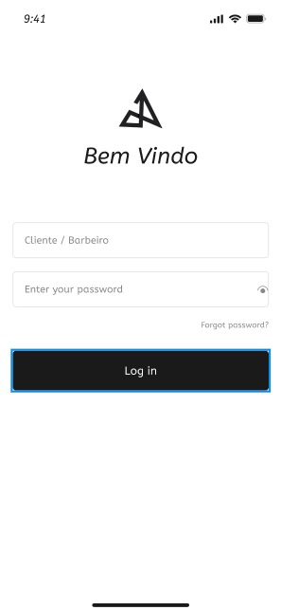
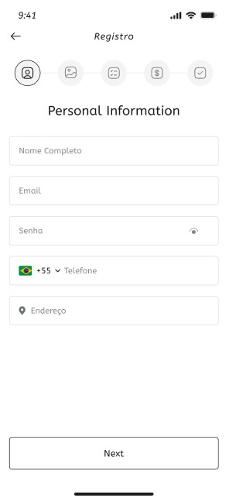
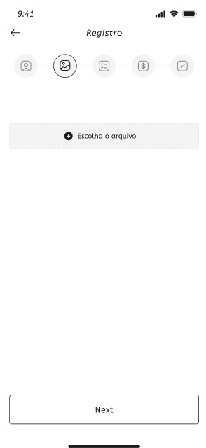
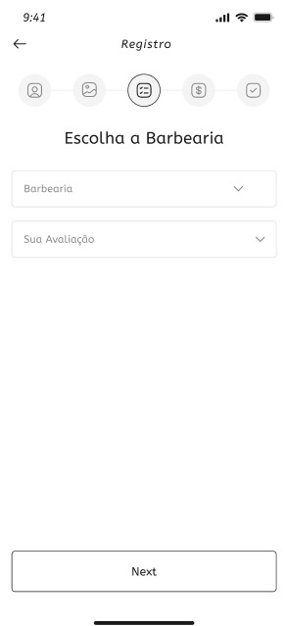
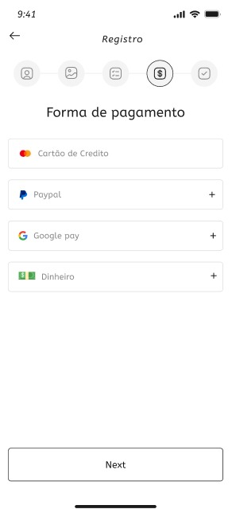
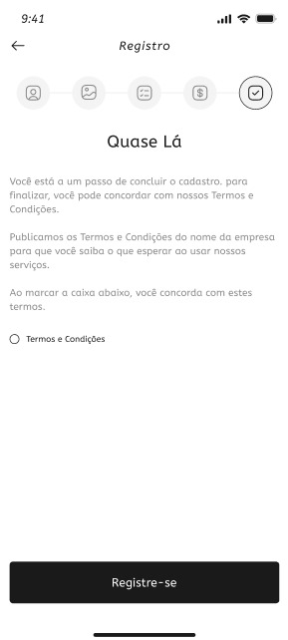
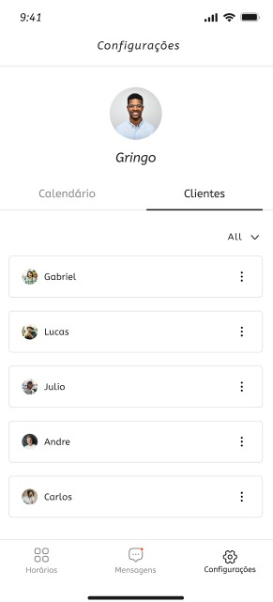
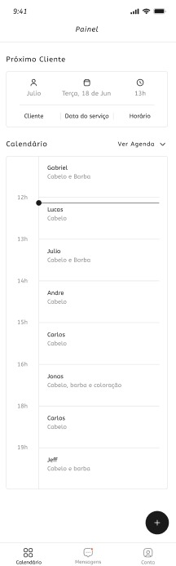
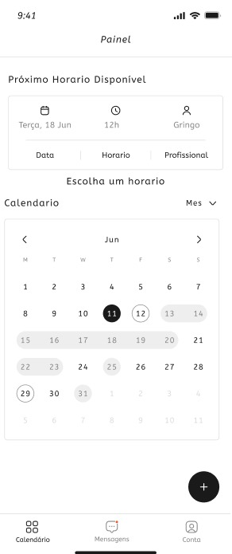
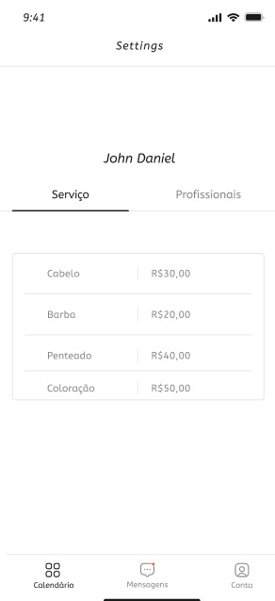
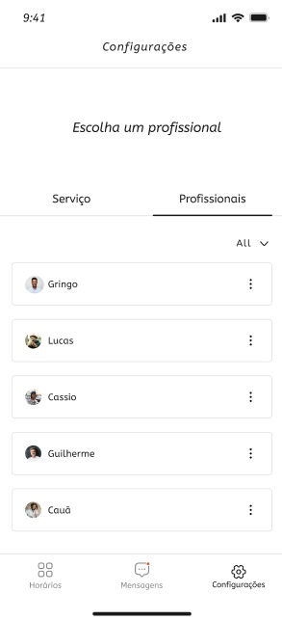
PROCESSO DE AGENDAMENTO NO SISTEMA

